Slide 1

1) Migration nədir?
Migration, Laravel-də verilənlər bazasının (database) strukturunu idarə etmək üçün istifadə olunan bir vasitədir. Belə düşünün: migration-lar verilənlər bazasında yaratmaq istədiyiniz cədvəlləri, sütunları, dəyişiklikləri təsvir edən bir növ sistemidir.
Kod səviyyəsində yazılır (PHP ilə)
Komanda ilə tətbiq olunur. Yəni, kodu yazdıqdan sonra, DB -ə cədvəli yerləşdirmək üçün terminalda bu əmr yazılır. (php artisan migrate)
Verilənlər bazasının dizaynı kod içində saxlanılır
Eyni layihə üzərində işləyən developer-lər eyni miqrasiya faylını istifadə edərək eyni strukturu əldə edirlər
2) php artisan make:migration create_posts_table əmri nə edir?
Bu əmr database/migrations/ qovluğunda vaxt möhürü ilə bir PHP faylı yaradır.
Məsələn:
✅ Faylın içində avtomatik olaraq up() və down() funksiyaları olan bir class olur.
✅ Əmr adındakı create_posts_table hissəsinə əsasən Laravel avtomatik başa düşür ki, bu migration "posts" adlı bir cədvəl yaratmaq üçündür.

Slide 2
3) Migration-a ad verərkən nələrə diqqət etmək lazımdır?
✅ Adlandırmada aşağıdakılara diqqət edilməlidir:
create_<table_name>_table formatına riayət edin.
Table adını cəmdə (plural) yazın. Laravel konvensiyası budur.
Düzgün: create_posts_table
Səhv: create_post_table
🧠 Niyə cəmdə? Laravel model və table adlarını əlaqələndirərkən model tək, cədvəl cəmdə olur:
Model: Post
Table: posts

Slide 3
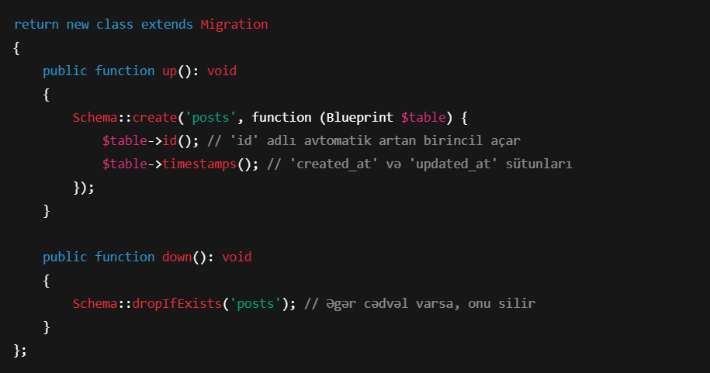
5) up() və down() funksiyaları nə edir?
✔ up() funksiyası:
Migration tətbiq olunarkən (php artisan migrate) icra olunur.
Burada posts adlı bir cədvəl yaradılır və id, created_at, updated_at sahələri daxil edilir.
❌ down() funksiyası:
Rollback zamanı (php artisan migrate:rollback) icra olunur.
Əvvəl yaradılmış posts cədvəlini silir.

Slide 4
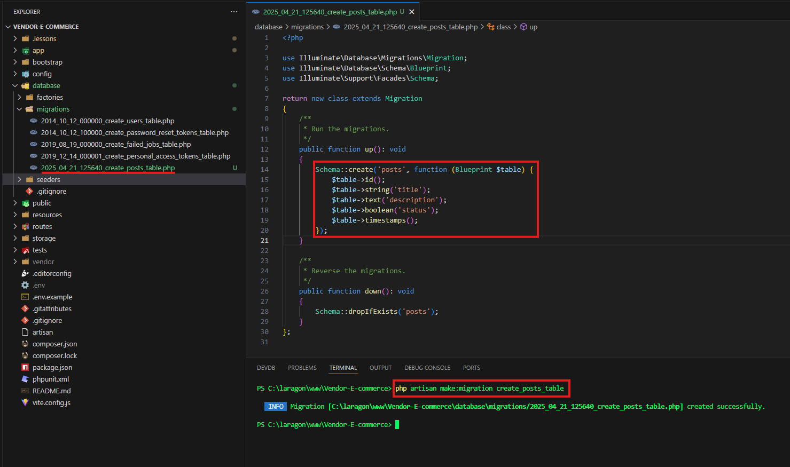
posts adında cədvəl yaradırıq və ona title, description və status adında sütunlar əlavə edirik.

Slide 5
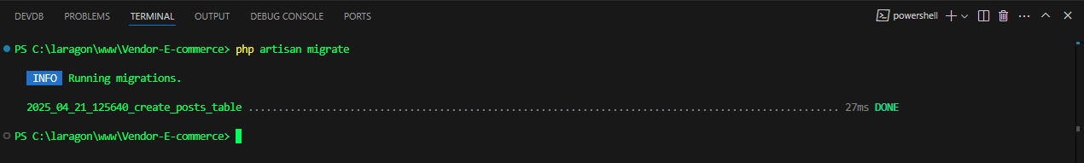
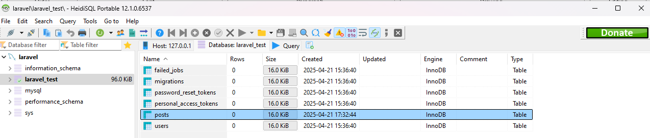
posts cədvəlini DB -sə göndərmək üçün isə php artisan migrate əmrindən istifadə edirik.

Slide 6
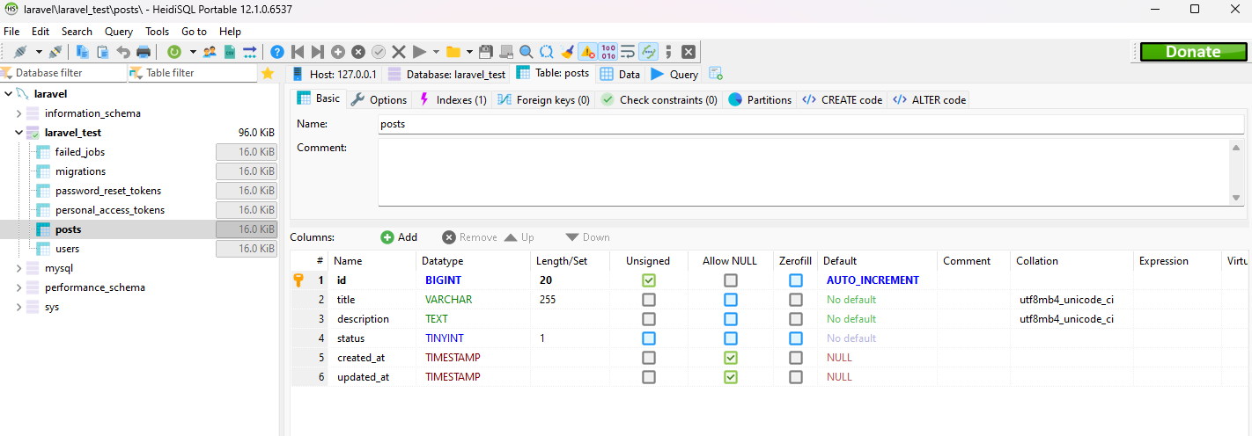
Nəticə aşağıdakı kimi olacaq.

Slide 7
.

Slide 8
.

